Slide 1
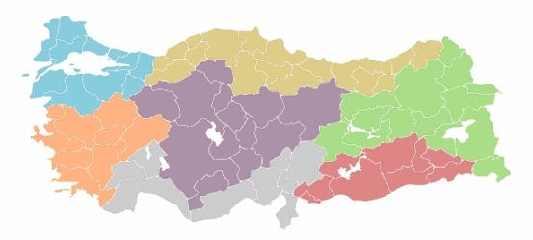
İZCİLER ORTAOKULU
HOŞGELDİNİZ

